Slide 1



TAREA 3 - Comparativa de ERPs
Autores:
Vinicios Santos de Queiroz
Mathias Veira Delbono
Daniel Salgado Canosa

Slide 2
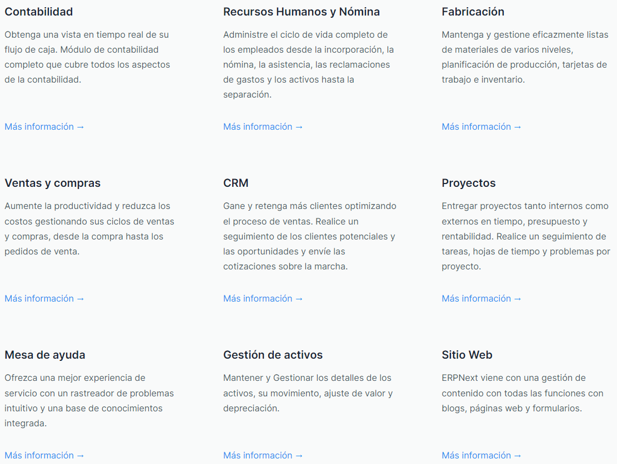

Módulos

Slide 3
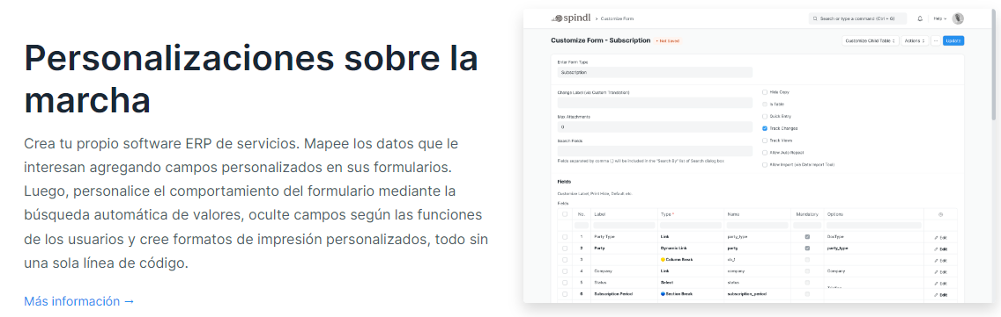
Personalización
?

Slide 4



Lenguajes de programación

Slide 5
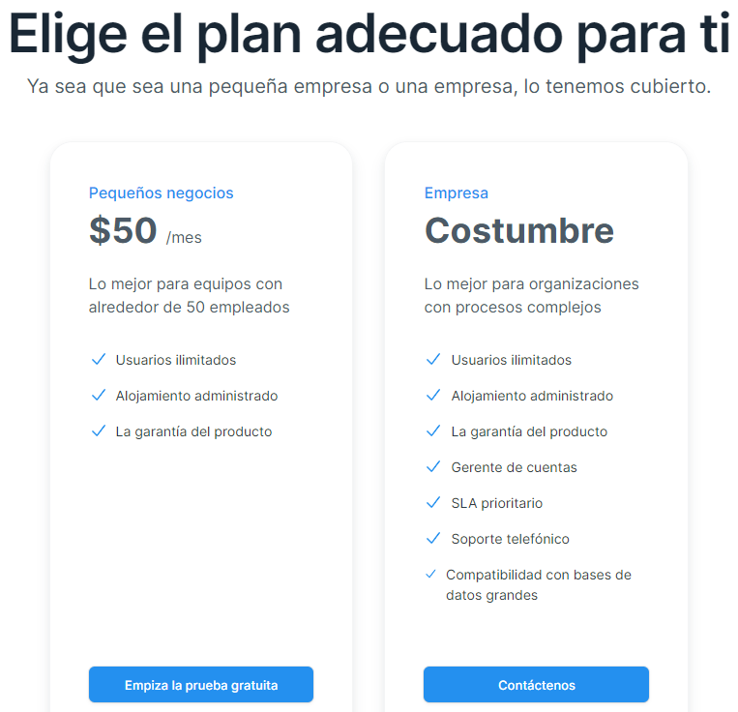
Precios

Slide 6
Gracias por vuestra atención

